Slide 1

IT2004.CH201
Kiến Trúc Bộ Nhớ Phi Khả Biến Dựa Trên ReRAM/PCM và Ứng Dụng Trong Storage-Class Memory (SCM)
GIẢNG VIÊN HƯỚNG DẪN
DANH SÁCH THÀNH VIÊN
TS. Nguyễn Mạnh Thảo
Phan Văn Minh - 250202014
Bùi Tấn Hưng - 250202039
Nguyễn Tấn Đạt - 250202033
Đinh Hoàng Lộc - 250202011
Dương Hiển Thế - 250202054

Slide 2

Nội dung trình bày
→
01. Đặt vấn đề: Giới hạn phân cấp bộ nhớ truyền thống
→
05. Storage-Class Memory: Khái niệm & hướng nghiên cứu
→
02. Công nghệ PCM: Nguyên lý, thiết kế và thách thức
→
06. Case study: Intel Optane DC PMM thực tế
→
03. Công nghệ ReRAM: Cơ chế vật lý & cấu trúc Crossbar
→
07. Đánh giá tổng hợp: So sánh định lượng & tương lai
→
04. Processing-In-Memory (PIM): Ứng dụng ReRAM tính toán
→
08. Tổng kết & Thảo luận: Kết luận khoa học

Slide 3
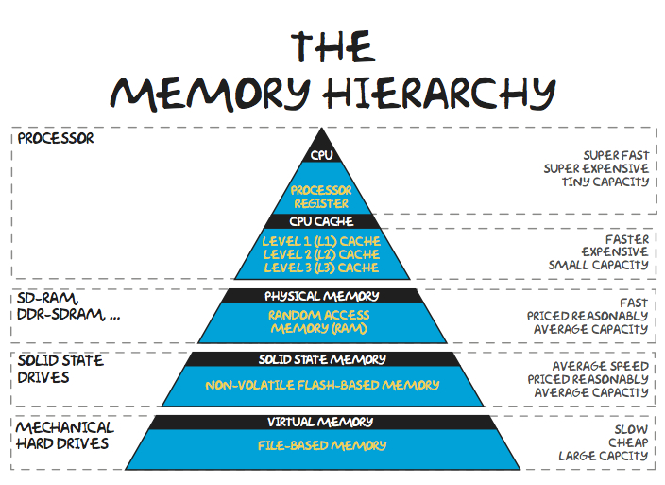

Vấn đề của phân cấp bộ nhớ truyền thống
Khoảng trống lớn về hiệu năng (Memory Wall)
Mô hình phân cấp hiện tại tạo ra điểm nghẽn nghiêm trọng giữa hai tầng chính:
→
SRAM/DRAM: Tốc độ cực nhanh nhưng có tính chất volatile (mất điện dữ liệu biến mất) và chi phí sản xuất cực kỳ đắt đỏ.
→
Flash/SSD: Dung lượng lớn, phi khả biến, giá thành rẻ nhưng tốc độ truy cập chậm hơn DRAM tới 1.000 lần và truy cập theo block.
"Ứng dụng hiện đại cần bộ nhớ vừa có tốc độ tiệm cận DRAM, vừa bền bỉ lưu trữ bền như Flash — không một công nghệ truyền thống nào đáp ứng đồng thời cả hai."
Notes:
Máy tính hiện tại dùng hai loại bộ nhớ chính: RAM — rất nhanh nhưng mất dữ liệu khi tắt điện, và ổ SSD hoặc HDD — lưu dữ liệu bền nhưng chậm hơn RAM khoảng một nghìn lần
Vấn đề là không có gì ở giữa. Khi ứng dụng cần xử lý lượng dữ liệu lớn — ví dụ huấn luyện AI hay phân tích dữ liệu thực thời — CPU liên tục phải chờ dữ liệu đi từ ổ cứng lên RAM. Cái khoảng trống này người ta gọi là Memory Wall — bức tường hiệu năng.

Slide 4
Tại sao Flash không thể thay thế DRAM?
Mặc dù bộ nhớ Flash NAND liên tục giảm giá thành và tăng mật độ nhờ công nghệ 3D Stacked, các giới hạn vật lý cốt lõi ngăn cản nó tiến gần tới CPU.
Đặc tính so sánh | DRAM (Chuẩn bộ nhớ chính) | Flash NAND (Chuẩn lưu trữ) | Ý nghĩa kỹ thuật
Giao diện truy cập | Load / Store (Theo byte) | I/O Controller (Theo block/page) | Flash không hỗ trợ truy cập trực tiếp ngẫu nhiên địa chỉ byte.
Độ trễ trung bình (Latency) | ~81 ns | ~100 µs | Flash chậm hơn DRAM khoảng 1.000 lần.
Độ bền ghi dữ liệu (Endurance) | Thực tế vô hạn | 1.000 – 100.000 chu kỳ | Tế bào điện tích bị suy hao vật lý nhanh chóng theo chu kỳ ghi.
Bảo toàn năng lượng | Volatile (Cần refresh liên tục) | Non-volatile | DRAM hao phí năng lượng tĩnh rất lớn cho chu kỳ làm tươi.
Kết luận: Flash NAND hoàn toàn bất khả thi cho việc đóng vai trò bộ nhớ trực tiếp của CPU. Chúng ta bắt buộc phải tìm kiếm các hạt vật lý mới hoạt động dựa trên điện trở để giải bài toán này.
Notes:
Nhìn vào bảng, Flash thua DRAM ở ba điểm không thể khắc phục. Thứ nhất, cách truy cập: DRAM đọc từng byte bất kỳ trực tiếp, còn Flash chỉ đọc theo khối lớn — giống như DRAM là từ điển tra ngay được còn Flash là sách phải lật từng trang.
Thứ hai, tốc độ: Flash chậm hơn một nghìn lần. Thứ ba, độ bền: Flash hỏng sau khoảng 10.000 đến 100.000 lần ghi — nếu dùng làm RAM thì sẽ hỏng trong vài tuần.

Slide 5
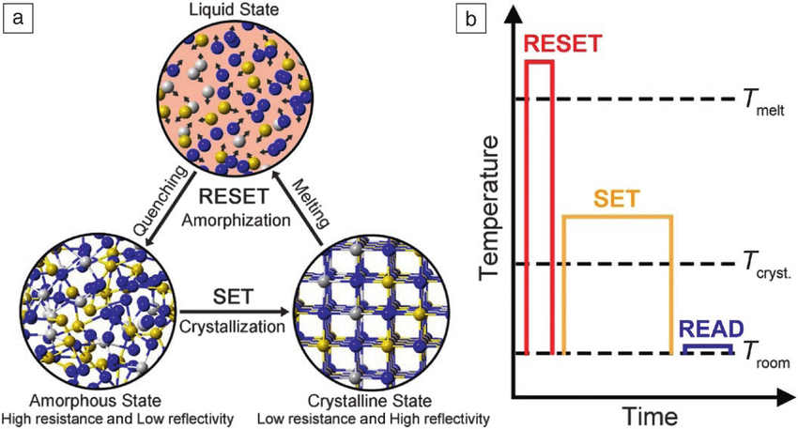
Phase Change Memory (PCM): Nguyên lý hoạt động
Lưu dữ liệu bằng trạng thái pha vật liệu
PCM sử dụng lớp vật liệu chalcogenide hợp kim Ge₂Sb₂Te₅ (GST) biến đổi cấu trúc tinh thể khi chịu tác động nhiệt lượng.
→
Trạng thái RESET (Ghi 1): Áp xung dòng điện cường độ cao trong thời gian cực ngắn → Nung chảy GST vượt nhiệt độ nóng chảy → Làm nguội nhanh tạo cấu trúc Amorphous vô định hình (Điện trở rất cao).
→
Trạng thái SET (Ghi 0): Áp xung dòng điện vừa phải, thời gian lâu hơn → Ủ nhiệt giữa nhiệt độ kết tinh và nóng chảy → Cấu trúc Crystalline tinh thể hóa tự nhiên (Điện trở rất thấp).
→
Thao tác Đọc: Áp dòng điện siêu nhỏ đo giá trị điện trở (R), không gây nhiễu trạng thái pha.
Notes:
PCM lưu dữ liệu bằng cách thay đổi trạng thái vật chất của một lớp vật liệu đặc biệt tên là GST
Khi ta nung chảy GST bằng xung điện rất ngắn rồi làm nguội nhanh, nó đông đặc lại ở trạng thái vô định hình - điện trở rất cao, đại diện cho bit 1. Khi ta ủ nhiệt từ từ, nó kết tinh lại thành cấu trúc ngăn nắp - điện trở thấp, đại diện cho bit 0. Để đọc, chỉ cần đo điện trở bằng dòng điện nhỏ, không làm thay đổi trạng thái.

Slide 6




PCM: Thách thức vật lý lớn nhất
Resistance Drift
Mâu thuẫn nhiệt độ
Dòng RESET quá cao
Điện trở của vùng vô định hình (Amorphous) không ổn định tuyệt đối mà tự tăng dần theo thời gian theo mô hình số mũ:
Nghiên cứu vật liệu GST đối mặt với bài toán tối ưu trung tâm cực khó giải quyết đồng thời hai yếu tố:
Quá trình nung chảy GST yêu cầu dòng điện mật độ cực lớn từ 10 đến 40 MA/cm².
Cải tiến cấu trúc: Sự chuyển dịch thiết kế từ Mushroom → Edge-contact → μTrench → Confined Cell giúp thu nhỏ tiết diện tiếp xúc, giảm dòng điện RESET tới hơn 65%.
Yêu cầu lưu trữ lâu dài: Trạng thái amorphous phải cực kỳ ổn định ở nhiệt độ vận hành công nghiệp (85°C - 150°C), không tự biến đổi.
$$R_{T}=R_{0}.{(\frac{t}{t_{0}})}^{v}, v≈0.1$$
Đây là trở ngại chết người của công nghệ ô nhớ đa cấp (MLC) vì các trạng thái trung gian bị trôi lệch, dẫn tới lỗi đọc dữ liệu.
Yêu cầu tốc độ: Khi ghi dữ liệu, vật liệu phải chuyển pha tinh thể cực nhanh ở mức nano giây.
Notes:
PCM có ba thách thức kỹ thuật lớn.
Thứ nhất là Resistance Drift: điện trở của trạng thái vô định hình không cố định mà tự tăng dần theo thời gian theo công thức số mũ. Điều này đặc biệt nguy hiểm khi muốn lưu nhiều hơn 1 bit mỗi ô — các mức điện trở trung gian bị 'trôi' lẫn vào nhau.
Thứ hai là mâu thuẫn vật liệu: cùng một vật liệu vừa phải cực kỳ ổn định ở nhiệt độ thường (không tự ghi lại), vừa phải kết tinh cực nhanh khi có lệnh ghi. Hai yêu cầu này mâu thuẫn nhau và là bài toán trung tâm của nghiên cứu PCM.
Thứ ba, dòng điện cần để nung chảy GST rất lớn. Qua nhiều thế hệ thiết kế, từ Mushroom Cell đến Confined Cell, người ta đã giảm được dòng này hơn 65%.

Slide 7
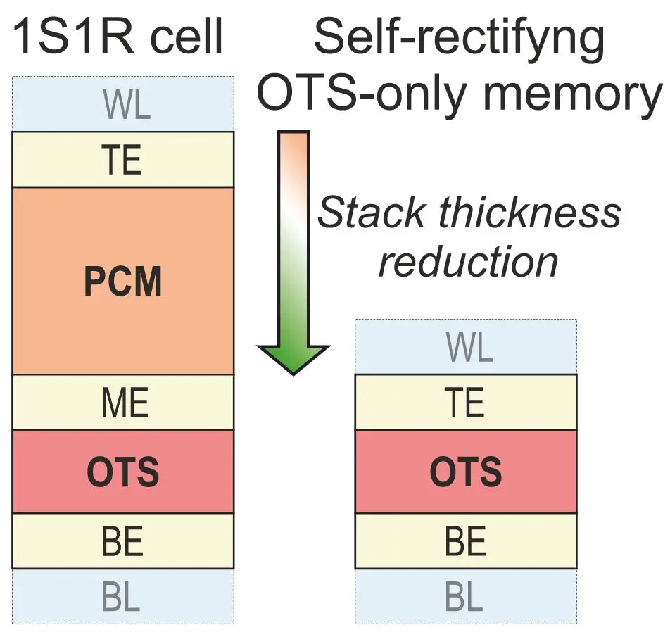

Nút thắt mật độ: Bộ chọn ô nhớ (Selector)
Selector quyết định kích thước vật lý thực
Bản thân ô nhớ PCM rất nhỏ, nhưng để tích hợp vào mạng lưới mật độ cao không bị dòng điện đi lạc nhiễu sóng, mỗi ô nhớ bắt buộc phải đi kèm một Selector đóng ngắt.
→
Các phương án Selector: MOSFET, BJT, Diode, Metal-Insulator Transition (MIT), Ovonic Threshold Switch (OTS).
→
Mục tiêu kỹ thuật: Đạt tỉ lệ ON/OFF > 10⁶, dòng mở cực cao để đủ cung cấp dòng RESET, tương thích nhiệt độ chế tạo CMOS dưới 450°C.
Giải pháp MLC: Lưu trữ từ 2 đến 4 bit trên một ô đơn nhờ phân đoạn các dải điện trở khác nhau, tuy nhiên quá trình ghi sẽ yêu cầu thuật toán kiểm duyệt (Read-Verify-Write) kéo dài độ trễ.
Notes:
Ô nhớ PCM rất nhỏ, nhưng để tích hợp hàng tỷ ô vào một chip mà không bị dòng điện đi nhầm chỗ, mỗi ô bắt buộc phải có thêm một linh kiện 'gác cổng' gọi là Selector.
Vấn đề là Selector lại to hơn bản thân ô nhớ PCM. Cho nên mật độ của toàn bộ chip PCM bị giới hạn không phải bởi vật liệu GST, mà bởi kích thước của Selector này. Đây là điểm nghẽn mà các nhà nghiên cứu chưa giải quyết hoàn toàn — chưa có loại Selector nào thỏa mãn đồng thời tất cả các yêu cầu.

Slide 8






Cơ chế suy giảm vật lý và lỗi trên ô nhớ PCM
01. Stuck-open Void
02. Stuck-close Phase
03. Thermal Crosstalk
Qua nhiều chu kỳ giãn nở nhiệt cực hạn, các khoảng trống (void) cơ học hình thành tại điểm giao cắt giữa điện cực và vật liệu GST, khiến ô nhớ bị kẹt vĩnh viễn ở trạng thái cách điện không thể ghi lại.
Sự khuếch tán không đồng đều của nguyên tử khiến nguyên tố Antimon (Sb) tụ tập nhiều bất thường sát điện cực. Hiện tượng này làm nhiệt độ kết tinh cục bộ sụt giảm mạnh, khóa chặt ô nhớ vào trạng thái dẫn điện.
Nhiệt độ sinh ra trong quá trình RESET (ghi 1) của một ô nhớ có xu hướng khuếch tán ngang qua silicon làm tăng nhiệt độ ô lân cận, vô tình kết tinh lại các ô kề bên ngoài ý muốn khi mật độ đạt ngưỡng siêu nhỏ.
Tiềm năng thu nhỏ: Vật liệu GST vẫn giữ đầy đủ các đặc tính hóa học chuyển pha ở quy mô hiển vi đến ~1.8 nm. Rào cản thu nhỏ cấu trúc PCM thương mại (đang ở mức 90nm - 45nm) hiện tại hoàn toàn nằm ở công nghệ sản xuất linh kiện Selector.
Notes:
PCM có ba kiểu hỏng chính. Stuck-open: sau nhiều chu kỳ nung chảy và đông đặc, vật liệu bị co rút tạo ra khoảng trống giữa điện cực và GST — ô bị kẹt ở trạng thái cách điện mãi mãi.
Stuck-close: nguyên tố Antimon trong GST di chuyển và tụ tập gần điện cực, làm GST dễ kết tinh hơn — ô bị kẹt ở trạng thái dẫn điện mãi mãi.
Thermal Crosstalk: nhiệt từ quá trình ghi ô này lan sang ô bên cạnh và vô tình làm ô kia kết tinh. Khi mật độ chip tăng, khoảng cách giữa các ô giảm, vấn đề này trở nên nghiêm trọng hơn.
Điểm tích cực: vật liệu GST vẫn giữ tính chất đến kích thước 1.8nm — giới hạn không phải vật liệu mà là công nghệ chế tạo Selector.

Slide 9
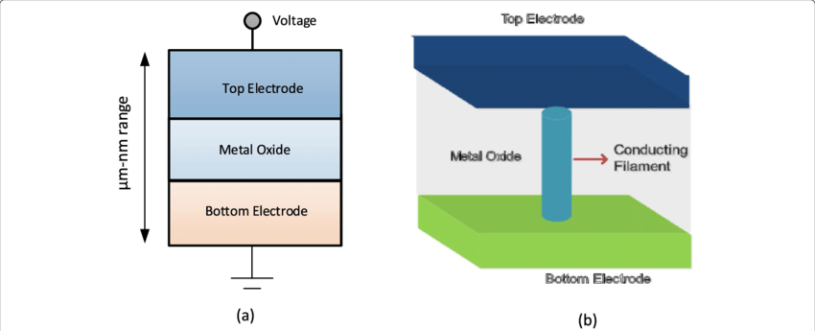
Resistive RAM (ReRAM): Cấu trúc & Cơ chế Filament
Cấu trúc Metal-Insulator-Metal (MIM)
Đơn giản hơn đáng kể so với cấu trúc phức tạp của PCM, ReRAM hoạt động bằng cách tạo lập hoặc phá hủy các sợi dẫn điện siêu nhỏ (Filament) thông qua lớp oxide điện môi trung gian.
→
Quá trình tạo sợi dẫn (SET - HRS sang LRS): Áp điện tích phân cực thuận kích hoạt các vacancy oxy di chuyển tụ tập thành một cầu nối kim loại nối liền hai cực của ô nhớ (Trạng thái điện trở thấp LRS).
→
Quá trình phá hủy (RESET - LRS sang HRS): Áp điện áp ngược kéo các vacancy oxy tản ra làm đứt gãy mạch liên kết (Trạng thái điện trở cao HRS).
→
Vật liệu Oxide điển hình: NiO, HfO₂, ZrO₂, TiO₂ tích hợp cực tốt trên nền CMOS tiêu chuẩn.
Notes:
ReRAM đơn giản hơn PCM về cấu trúc: chỉ gồm hai điện cực kim loại kẹp một lớp oxide mỏng ở giữa — gọi là cấu trúc MIM.
Cơ chế hoạt động: khi áp điện áp đủ lớn, các ion oxy trong lớp oxide bị đẩy ra chỗ khác, để lại các 'lỗ trống' — gọi là oxygen vacancy — tập trung thành một sợi dẫn điện xuyên qua lớp oxide. Sợi này như một cây cầu nano cho dòng điện đi qua. Khi áp điện áp ngược chiều, cây cầu bị 'phá' đứt — ô nhớ trở về trạng thái không dẫn điện.
So với PCM, không cần nhiệt độ cao — tiêu thụ điện năng thấp hơn và cấu trúc đơn giản hơn.

Slide 10
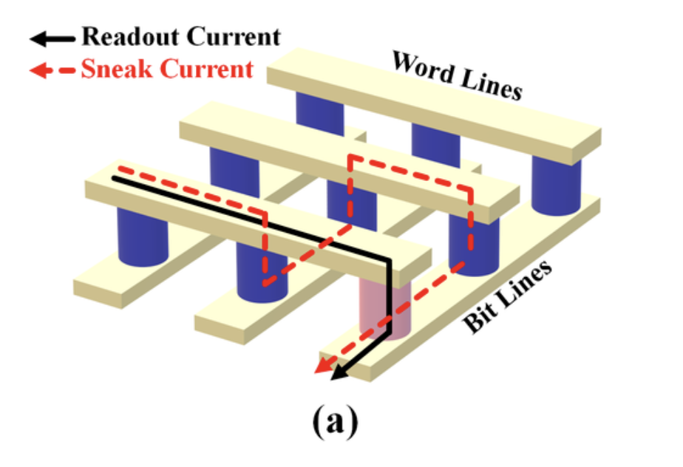
Mảng Crossbar ReRAM và hiện tượng Sneak-path
Cấu trúc Crossbar thuần (Mật độ tối đa 4F²)
Bố trí các ô ReRAM tại giao điểm của các hàng và cột vuông góc tạo nên mật độ nén dữ liệu vật lý hoàn hảo nhất.
→
Vấn đề Sneak-path: Khi thực hiện đọc một ô nhớ mục tiêu, dòng điện có xu hướng chạy rò rỉ qua các ô kề cận có điện trở thấp kế bên, làm sai lệch kết quả đo lường.
→
Giải pháp 1T1R (Một Transistor - Một Điện Trở): Tích hợp thêm một transistor nhỏ chặn đứng các lối đi vòng của dòng điện phụ.
→
Đánh đổi kỹ thuật: Ngăn chặn hoàn hảo sneak-path nhưng diện tích mỗi ô tăng lên, làm giảm mật độ lưu trữ tổng thể của tấm silicon.
Notes:
Vì ReRAM chỉ là một phần tử điện trở đơn giản, ta có thể xếp chúng thành mạng lưới dày đặc — một ô tại mỗi giao điểm của hàng và cột. Đây là cấu trúc Crossbar, cho mật độ cao nhất có thể.
Nhưng có một vấn đề: khi đọc một ô, dòng điện có thể 'trốn' qua đường khác — qua các ô lân cận có điện trở thấp — làm sai kết quả đọc. Gọi là Sneak-path, tức đường đi lậu.
Giải pháp là thêm một transistor cho mỗi ô — cấu trúc 1T1R — để chặn đường đi lậu đó. Đánh đổi: diện tích mỗi ô tăng lên, mật độ giảm, nhưng đọc ghi chính xác hơn.
Về độ bền: ReRAM giữ dữ liệu hơn 10 năm và chịu được hơn 1 triệu lần ghi.

Slide 11
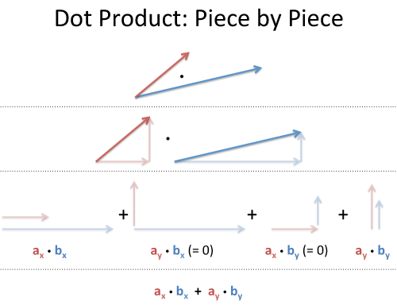


ReRAM Trong Tính Toán: Analog Dot-Product Engine
Xóa bỏ ranh giới giữa Lưu Trữ và Tính Toán
Bằng cách sử dụng mảng Crossbar như một ma trận dẫn nạp tĩnh G (Conductance), các phép toán nhân-tích-lũy phức tạp trong AI được giải quyết tức thời trong môi trường phần cứng vật lý.
$$I_{j}= \sum_{i}{V_{i} . G_{ij}}$$
→
Định luật Ohm & Kirchhoff: Điện áp đầu vào $V_{i}$ áp vào hàng dọc, dòng điện đầu ra $I_{j}$ thu được tại chân các cột chính là kết quả phép tính ma trận trực tiếp.
→
Bẻ gãy rào cản "Memory Wall": Phép toán diễn ra đồng thời trong 1 bước duy nhất, không cần di chuyển dữ liệu liên tục từ Memory sang CPU/GPU.
Notes:
Đây là ứng dụng đặc biệt nhất của ReRAM — không chỉ lưu trữ mà còn tính toán ngay trong bộ nhớ.
Cấu trúc Crossbar hoạt động như một mảng ma trận: mỗi ô nhớ lưu một giá trị trọng số dưới dạng điện trở. Khi áp vector điện áp vào các hàng, dòng điện ở từng cột - theo định luật Ohm và Kirchhoff - tự động tính ra tích của điện áp và điện trở. Toàn bộ phép nhân ma trận-vector hoàn thành trong một bước vật lý, không cần chuyển dữ liệu giữa bộ nhớ và CPU.
Mạng nơ-ron nhân tạo chủ yếu dùng phép nhân ma trận-vector - đây chính là lý do ReRAM rất hứa hẹn cho phần cứng AI.

Slide 12
Kiến Trúc Chip AI Neuromorphic: ISAAC và PipeLayer
Sử dụng mảng Crossbar ReRAM để liên kết thành một chuỗi pipeline tính toán xử lý dữ liệu song song cực kỳ hiệu quả.
Kiến trúc ISAAC
Kiến trúc PipeLayer
Bố trí phân cấp hệ thống thành các Tile Crossbar độc lập, tính toán phân tán song song, cải thiện vượt bậc hiệu năng năng lượng và thông lượng so với kiến trúc von Neumann.
Xây dựng cơ chế pipeline xử lý dữ liệu đồng thời giữa các lớp mạng khác nhau, tăng cường khả năng xử lý song song khối lượng dữ liệu khổng lồ theo lô (Batch Processing).
Notes:
Từ nguyên lý ở slide trước, các nhà nghiên cứu xây dựng các kiến trúc chip AI thực tế.
ISAAC chia mạng nơ-ron thành các 'tile' — mỗi tile là một mảng Crossbar ReRAM nhỏ đảm nhận một lớp của mạng. Các tile xử lý song song nhau theo dạng pipeline, giống như dây chuyền sản xuất.
PipeLayer cải tiến thêm bằng cách cho phép xử lý nhiều ảnh cùng lúc đồng thời qua các giai đoạn, tăng throughput đáng kể.
Về lý thuyết, kiến trúc này tiêu thụ điện năng thấp hơn và cho tốc độ suy diễn cao hơn GPU — vì tính toán và lưu trữ diễn ra cùng một chỗ.

Slide 13
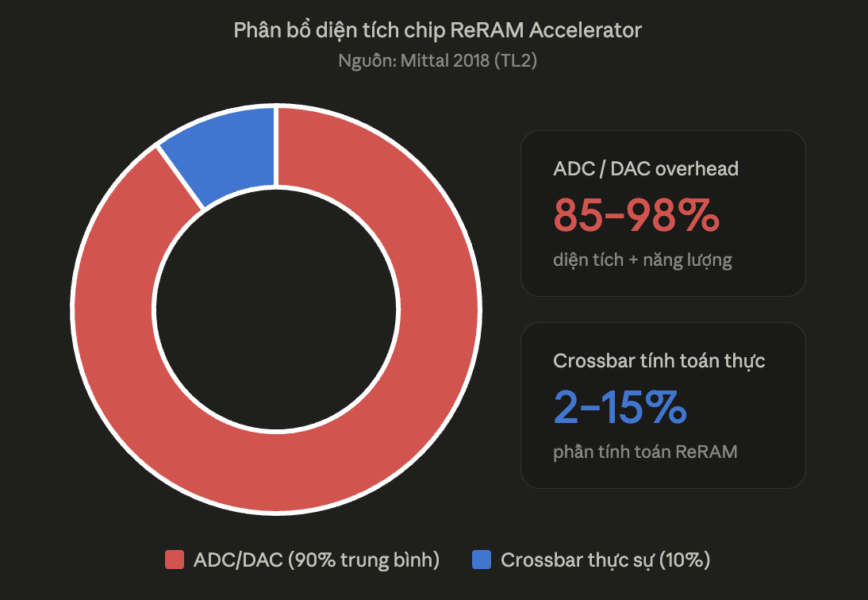

Nút Thắt Hệ Thống: Thách Thức của ReRAM Accelerator
Điểm nghẽn diện tích & điện năng: ADC/DAC
Dù mảng analog crossbar ReRAM có kích thước siêu nhỏ, quá trình tính toán bắt buộc phải sử dụng các bộ chuyển đổi Analog-to-Digital (ADC) và Digital-to-Analog (DAC).
ADC/DAC chiếm tới 85% - 98% diện tích thực và điện năng tiêu thụ toàn chip!
Lỗi cứng Stuck-At: Một tỉ lệ ô nhớ bị kẹt cứng ở mức 0 hoặc 1 do suy hao chế tạo. Xử lý phần mềm bằng kỹ thuật huấn luyện bù lỗi (Fault-aware training).
Resistance Drift: Điện trở vùng amorphous tự tăng theo R(t)=R₀(t/t₀)^ν, làm sai lệch conductance lưu trong ô nhớ theo thời gian.
Process Variation: Sai số lệch điện trở do độ dày lớp mỏng vật liệu không đồng đều trên wafer silicon.
Thiếu công cụ mô phỏng mở: Chưa có prototype phần cứng quy mô lớn để kiểm chứng kết quả nghiên cứu ở mức chip thực tế.
Notes:
Tuy nhiên, thực tế có những nút thắt lớn khiến ReRAM accelerator chưa thương mại hóa được.
Vấn đề lớn nhất: mảng Crossbar tính toán theo tín hiệu analog, nhưng CPU và các lớp tiếp theo cần tín hiệu số. Cần có bộ chuyển đổi ADC và DAC. Điều đáng ngạc nhiên là ADC/DAC chiếm đến 85-98% diện tích chip — phần tính toán thực sự chỉ chiếm 2-15%.
Ngoài ra còn: lỗi cứng stuck-at khi ô nhớ bị hỏng vĩnh viễn — xử lý bằng cách huấn luyện mạng để thích nghi với lỗi; process variation khi sản xuất không hoàn hảo; resistance drift làm trọng số dần sai theo thời gian; và thiếu công cụ mô phỏng mở đủ lớn để kiểm chứng kết quả ở quy mô chip thực tế.

Slide 14
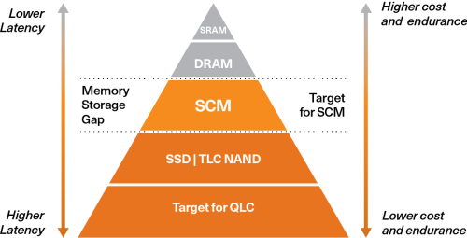
Storage-Class Memory (SCM)
Storage-Class Memory là một lớp công nghệ lưu trữ hoàn toàn mới, hòa trộn tốc độ của DRAM và độ bền lưu trữ của ổ cứng Flash.
→
Không cần Refresh: Loại bỏ 100% dòng điện rò rỉ và năng lượng tĩnh hao hụt của bộ nhớ DRAM.
→
Mật độ tối ưu cao: PCM và ReRAM hỗ trợ cấu trúc xếp chồng nhiều lớp 3D thẳng đứng.
→
Truy cập ngẫu nhiên Byte: Hệ điều hành có thể thao tác ghi đọc từng địa chỉ 1-byte trực tiếp.
→
Bảo vệ dữ liệu tức thì: Giảm thiểu tối đa rủi ro mất mát dữ liệu khi gặp sự cố ngắt nguồn điện đột ngột.
Notes:
Sau khi hiểu PCM và ReRAM, chúng ta thấy cả hai đều có tốc độ gần với DRAM và lưu dữ liệu bền vững như Flash. Đây chính là cơ sở cho khái niệm Storage-Class Memory — viết tắt là SCM.
SCM là một lớp bộ nhớ mới đặt giữa DRAM và Flash trong phân cấp: truy cập theo byte như RAM, không mất dữ liệu khi tắt điện như ổ cứng, và độ trễ khoảng 100ns — nhanh hơn Flash vài nghìn lần dù chậm hơn DRAM một chút.
Ưu điểm thêm: không cần refresh như DRAM nên không hao điện khi đứng chờ, và hỗ trợ lưu nhiều bit mỗi ô.
=> SCM không phải thay thế DRAM hay Flash mà là thêm một lớp mới giữa chúng.

Slide 15
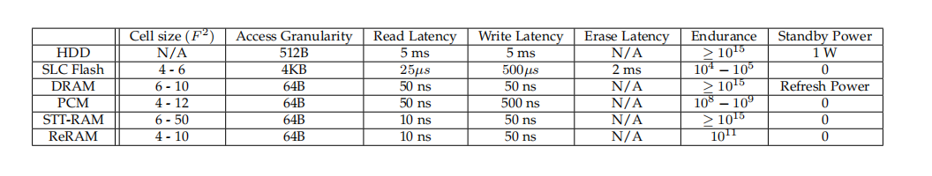
So Sánh Định Lượng Giữa SCM Và Các Công Nghệ Truyền Thống
Lưu ý thực tế: Thử nghiệm đo đạc thực tế của bộ nhớ Intel Optane (dựa trên PCM) cho thấy độ trễ đọc ngẫu nhiên rơi vào khoảng ~305 ns. Sự chênh lệch này là do các rào cản từ giao thức bus phần cứng hệ thống và thuật toán kiểm tra lỗi (ECC) hoạt động song song.
Notes:
Nhìn vào bảng số liệu từ tài liệu TL5 — khảo sát của Kamath và cộng sự 2019. Hai điểm đáng chú ý nhất:
Một: PCM đọc nhanh 20-50ns — gần với DRAM 50ns — nhưng ghi chậm hơn nhiều, 500ns, do phải nung nóng vật liệu. Đây là đặc điểm bất đối xứng đọc/ghi điển hình của PCM.
Hai: Độ bền — PCM chịu được 10 mũ 8 đến 10 mũ 9 chu kỳ ghi, ReRAM 10 mũ 11. So với Flash chỉ 10 mũ 4 đến 10 mũ 5 — SCM bền hơn Flash rất nhiều.
Lưu ý ở cuối bảng: Optane thực tế đo được 305ns cho random read — cao hơn lý thuyết vì có thêm overhead hệ thống, phần này sẽ giải thích ở slide 18

Slide 16


Các Hướng Nghiên Cứu Tối Ưu Hóa Storage-Class Memory
1. Wear-Leveling
2. Error Correction
3. Tối ưu hiệu năng ghi
4. Bảo vệ chống Drift
Phân phối đồng đều áp lực ghi dữ liệu lên toàn bộ mảng silicon để ngăn ngừa lỗi phá hủy tế bào cục bộ.
SCM yêu cầu thuật toán sửa lỗi phần cứng đa cấp cực kỳ phức tạp để quản lý các trạng thái đa bit.
Xây dựng cơ chế chống hiện tượng tự trôi điện trở theo thời gian của trạng thái vô định hình.
Giảm thiểu rào cản độ trễ lớn của quá trình chuyển trạng thái tinh thể vật liệu.
→
Guardband: Thiết lập vùng đệm điện trở biên an toàn.
→
ECP: Thêm mảng con trỏ sửa lỗi ghi dự phòng.
→
Thiết kế mã ECC đa cấp tối ưu riêng cho MLC PCM.
→
PreSET: Nạp sẵn năng lượng dòng điện hỗ trợ.
→
EPAC: Thuật toán hoán đổi địa chỉ ngẫu nhiên.
→
MaxPB: Phép song song hóa ghi cấp trang độc lập.
→
Thuật toán tự động hiệu chuẩn điện trở định kỳ.
→
Khả năng tự động cô lập điểm lỗi cứng trên mảng nhớ.
Notes:
SCM có hai nhược điểm cốt lõi: độ bền ghi giới hạn và độ trễ ghi cao. Cộng đồng nghiên cứu đang giải quyết theo bốn hướng.
Hướng một — Wear-leveling: phân phối đều tải ghi lên toàn bộ mảng thay vì cứ ghi đi ghi lại một chỗ. Dùng kỹ thuật như ECP để theo dõi và hoán đổi địa chỉ.
Hướng hai — Sửa lỗi: khi ô nhớ bắt đầu hỏng, cần mã sửa lỗi phức tạp hơn DRAM thông thường vì lỗi cứng không thể tự phục hồi.
Hướng ba — Tối ưu hiệu năng ghi: dùng PreSET để nạp trước năng lượng cho ô nhớ, giảm thời gian ghi thực tế; MaxPB song song hóa nhiều ô trong cùng page.
Hướng bốn — MLC: lưu 2-4 bit mỗi ô bằng cách dùng nhiều mức điện trở, cần thuật toán kiểm tra nhiều vòng để đạt độ chính xác cao.

Slide 17
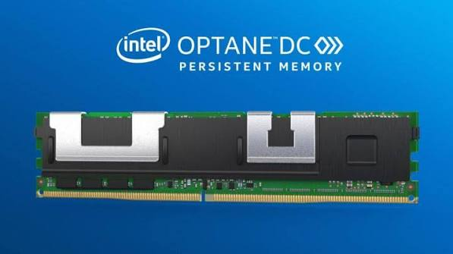
Case Study: Intel Optane DC Persistent Memory
Sản phẩm SCM thương mại thực tế đầu tiên
Được phát triển dựa trên cấu trúc liên kết 3D XPoint bí mật (thực chất là một nhánh cải tiến của công nghệ Phase Change Memory).
→
Giao diện phần cứng: Kết nối trực tiếp qua khe DIMM vật lý của DRAM thông qua giao thức chuẩn hóa DDR-T.
→
Phân đoạn đọc ghi tối thiểu: Hoạt động nội bộ ở phân mảnh 256-Byte (khác hoàn toàn với cache line 64-Byte của CPU hiện đại), đòi hỏi các kỹ sư phần mềm phải thiết kế căn chỉnh dữ liệu cực kỳ chi tiết.
Chế độ | Đặc điểm | Phù hợp cho
Memory Mode | DRAM làm cache; Optane mở rộng RAM; dữ liệu bay khi mất điện | Tăng dung lượng RAM không cần persistence
App Direct Mode | Truy cập trực tiếp; không DRAM cache; dùng sfence/clwb để đảm bảo nhất quán | Persistent data structures, database
Notes:
Đây là sản phẩm SCM thương mại đầu tiên ra thị trường, năm 2019. Intel gọi công nghệ bên trong là 3D XPoint — họ không công bố chi tiết, nhưng cộng đồng nghiên cứu xác nhận nó họ hàng gần với PCM.
Điểm đặc biệt: Optane cắm vào khe DIMM — khe RAM thông thường trên mainboard — không phải khe PCIe như SSD. CPU truy cập bằng lệnh load/store y hệt RAM.
Nhìn vào bảng hai chế độ: Memory Mode thì Optane đóng vai trò RAM mở rộng dung lượng nhưng dữ liệu sẽ mất khi tắt điện. App Direct Mode thì dữ liệu bền vững — ứng dụng phải tự quản lý việc đảm bảo nhất quán khi có sự cố.
Một chi tiết kỹ thuật quan trọng: CPU ghi theo đơn vị 64 byte, nhưng Optane bên trong hoạt động theo khối 256 byte. Mỗi lần ghi nhỏ hơn 256 byte đều tốn chi phí đọc-sửa-ghi lại toàn bộ khối — gây write amplification

Slide 18
Kết Quả Đo Đạc Thực Tế Module Intel Optane
Kết quả nghiên cứu thực nghiệm độc lập kéo dài hơn 330 giờ đo đạc chi tiết của giáo sư Izraelevitz và các cộng sự (2019) chỉ ra hành vi thực tế:
Thông số kiểm thử hiệu năng | DRAM Hệ thống | Intel Optane (App Direct Mode) | Đánh giá kỹ thuật từ nhóm nghiên cứu
Random Read Latency (Độ trễ đọc) | ~81 ns | ~305 ns | Chậm hơn DRAM khoảng 3-4 lần do gánh nặng ECC phần cứng.
Random Write Latency (Độ trễ ghi) | ~81 ns | ~94 ns | Hiệu năng ghi cực kỳ ấn tượng nhờ bộ nhớ đệm pin nội bộ XPBuffer.
Tính bất đối xứng Đọc / Ghi | Hoàn toàn cân bằng | Ghi nhanh hơn Đọc | Đảo ngược hoàn toàn so với nguyên lý Flash NAND (Đọc nhanh, Ghi chậm).
Băng thông đọc tuần tự | Cực cao (~100 GB/s) | Thấp hơn DRAM 2 - 3x | Đạt hiệu suất tối đa khi sử dụng nhiều luồng song song (Multi-threaded).
Phát hiện khoa học: Việc giả lập bộ nhớ phi khả biến bằng phần mềm trên nền DRAM hoàn toàn không tái hiện chính xác được các hành vi vật lý bất đối xứng của linh kiện thực tế.
Notes:
Nhóm nghiên cứu của giáo sư Izraelevitz tại UC San Diego đo 330 giờ liên tục trên phần cứng Optane thật — đây là một trong những nghiên cứu đo lường độc lập đầu tiên.
Nhìn bảng: đọc ngẫu nhiên mất 305ns, chậm hơn DRAM 81ns khoảng 3-4 lần. Nhưng ghi chỉ mất 94ns — gần như bằng DRAM 81ns. Tại sao ghi nhanh vậy? Vì ngay khi store đến được bộ điều khiển CPU, dữ liệu được coi là an toàn nhờ tụ điện dự phòng — không cần chờ ghi xuống chip thật.
Phát hiện quan trọng nhất: tất cả các nghiên cứu trước 2019 dùng DRAM giả làm NVM để thử nghiệm. Kết quả thực tế chậm hơn đáng kể so với dự đoán đó. Tức là nhiều bài báo trước đây đưa ra con số quá lạc quan.

Slide 19
Tổng Kết So Sánh Toàn Diện Các Công Nghệ Bộ Nhớ
Đặc tính vật lý | DRAM | PCM (SCM) | ReRAM (SCM) | Intel Optane | NAND Flash
Khả năng giữ điện (Volatile) | Có | Không | Không | Không | Không
Truy cập địa chỉ Byte | Có | Có | Có | Có | Không (Block I/O)
Kích thước ô nhớ vật lý (F²) | 6 | 8 | 4 - 10 | ~4 (Cấu trúc 3D XPoint) | 4
Yêu cầu linh kiện Selector | 1T1C | Bắt buộc hoàn toàn | Tùy chọn thiết kế | Có (Dùng OTS) | Không bắt buộc
Độ bền ghi giới hạn (Chu kỳ) | Vô hạn | 10⁸–10⁹ | 1011 | ~10⁶–10⁷ | 10⁴–10⁵
"Không tồn tại một công nghệ tối ưu hoàn hảo mọi mặt — Storage-Class Memory đại diện cho nghệ thuật đánh đổi vật lý có kiểm soát."
Notes:
Bảng này tổng hợp so sánh toàn bộ các công nghệ theo các tiêu chí kỹ thuật quan trọng.
Một vài điểm nổi bật: chỉ có DRAM và các công nghệ SCM mới là byte-addressable — Flash vẫn phải truy cập theo block. Về độ bền ghi, thứ tự từ tốt đến kém là: DRAM vô hạn → ReRAM 10 mũ 11 → PCM 10 mũ 8-9 → Optane 10 mũ 6-7 → Flash 10 mũ 4-5.
Lưu ý: Optane bền hơn Flash nhưng kém hơn PCM lý thuyết — phản ánh chi phí của wear-leveling và overhead hệ thống trong sản phẩm thực tế

Slide 20

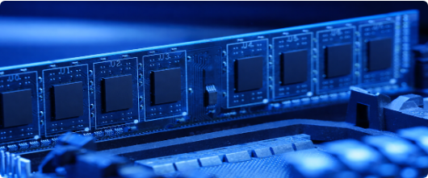
Kết Luận và Định Hướng Phát Triển Tương Lai
→
PCM & ReRAM hoàn toàn khả thi làm SCM: PCM sở hữu sự chín muồi vượt bậc trong dây chuyền chế tạo công nghiệp, trong khi ReRAM chứng minh tiềm năng mật độ và cấu trúc đơn giản, tiết kiệm năng lượng hơn hẳn.
→
Thực tế thương mại từ Intel Optane: Chứng minh sự tồn tại thực tế của SCM nhưng cảnh báo các rào cản độ trễ hệ thống (~305 ns) cao hơn lý thuyết phòng thí nghiệm, đòi hỏi sự cải cách toàn diện từ hệ điều hành và trình biên dịch.
Tương lai lai hóa bộ nhớ:
Thiết kế hệ thống lai (Hybrid Memory DRAM + SCM) song song với nghiên cứu kiến trúc tính toán trong bộ nhớ (ReRAM PIM) đang là hai mũi nhọn khoa học nhận được đầu tư mạnh mẽ nhất hiện nay.
“NVM đang chuyển phân cấp bộ nhớ từ các tầng rời rạc thành một phổ liên tục — người thiết kế hệ thống có thêm lựa chọn nhưng cũng thêm phức tạp.”
Notes:
Tổng kết lại ba điểm chính của báo cáo.
Một: PCM và ReRAM đều khả thi làm SCM. PCM đã có sản phẩm thương mại — Optane. ReRAM tiềm năng về mật độ và năng lượng thấp hơn, nhưng chưa có sản phẩm SCM lớn.
Hai: Optane cho thấy khoảng cách giữa lý thuyết và thực tế là rất lớn — 10-50ns lý thuyết so với 305ns thực tế. Khoảng cách này đến từ bộ điều khiển, giao thức, và wear-leveling — không phải từ vật liệu.
Ba: Tương lai theo hướng hệ bộ nhớ lai — kết hợp DRAM và SCM, không thay thế hoàn toàn.s

